Slide 1
4. 識別 ー統計的手法ー
機械学習
教師あり学習
中間的学習
教師なし学習
識別
回帰
カテゴリ特徴
数値特徴
年齢=若年
処方=近視
乱視=なし
涙量=正常
推薦レンズ=ソフト

Slide 2


4.1 統計的識別とは
最大事後確率則による識別
  データから直接的にこの確率を求めるのは難しい
ベイズの定理
：特徴ベクトル
：クラス

Slide 3
4.1 統計的識別とは
ベイズ統計とは
  結果から原因を求める
ベイズ識別
  観測結果xから、それが生じた原因ω_{i}を求める
  通常、確率が与えられるのは原因→結果（尤度）
  ベイズ識別では、事前分布P(ω_{i})が、観測によって事後分布P(ω_{i}|x)に変化したと考えることができる

Slide 4

4.1 統計的識別とは
事前確率
  特徴ベクトルを観測する前の、各クラスの起こりやすさ
事前確率の最尤推定
N: 全データ数、ni:クラスω_{i}のデータ数

Slide 5

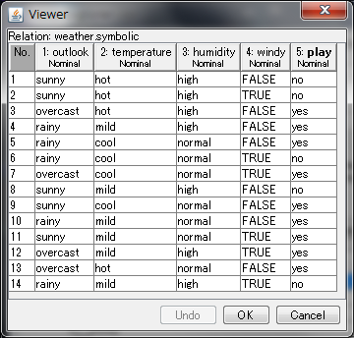
4.1 統計的識別とは
尤度
  特定のクラスから、ある特徴ベクトルが出現する尤もらしさ
d次元ベクトルの場合の最尤推定
  値の組合せが
  データ中に出
  現しないもの
  多数
Wekaの
weather.nominal データ
3×3×2×2=36種類の組合せ

Slide 6
4.2 カテゴリ特徴に対するベイズ識別
4.2.1 学習データの対数尤度
データの尤度
  データを生成するモデルを考え、そのモデルがパラメータθに従ってデータを生成していると仮定
  全データは、それぞれ独立に生成されていると仮定
    i.i.d (independent and identically distributed)
以後、1クラス分のデータを全データとみなす

Slide 7
4.2.1 学習データの対数尤度
対数尤度
  確率の積のアンダーフローを避けるため、対数尤度で計算

Slide 8
4.2.1 学習データの対数尤度
最尤推定法
  特徴ベクトルが1次元、値0 or 1で、ベルヌーイ分布に従うと仮定
    ベルヌーイ分布：確率θで値1、確率1-θで値0をとる分布

Slide 9
4.2.1 学習データの対数尤度
対数尤度を最大にするパラメータ
  の解を求める
値xiをとる回数を全データ数で割ったもの

Slide 10
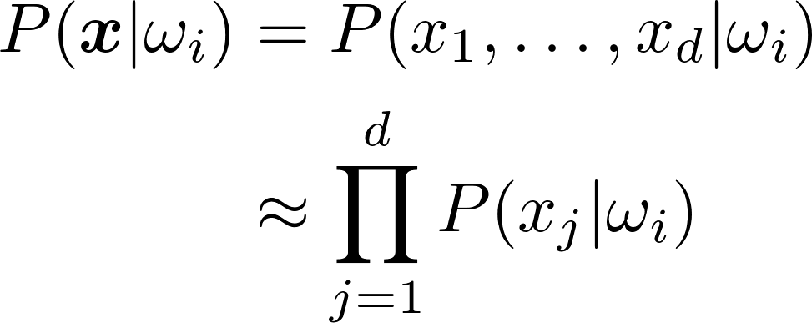
4.2.2 ナイーブベイス識別
ナイーブベイズの近似
  全ての特徴が独立であると仮定

Slide 11
4.2.2 ナイーブベイス識別
尤度の最尤推定
nij:クラスω_{i}のデータのうち、
j次元目の値がxjの個数
ゼロ頻度問題
確率のm推定
  ラプラス推定
    m:特徴値の種類数、p:等確率 とすると、mp=1
p: 事前に見積もった各特徴値の割合
m: 事前に用意する標本数

Slide 12
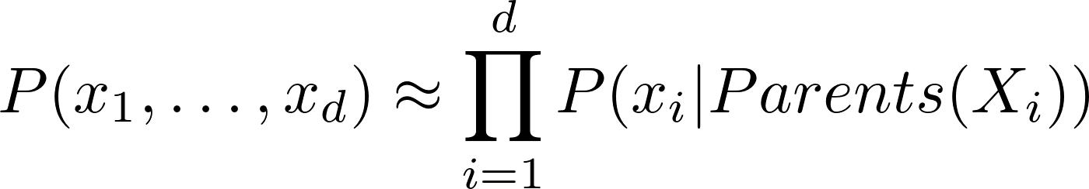
4.3 ベイジアンネットワーク
ベイジアンネットワークの仮定
  変数の部分集合が、ある分類値のもとで独立である
値x_{i}をとるノードの
親ノードの値
Cloudy
P(C)=0.5
P(S|C)=0.1
P(S|￢C)=0.5
P(R|C)=0.8
P(R|￢C)=0.1
Sprinkler
Rain
P(W|R,S)=0.95
P(W|R, ￢S)=0.9
P(W|￢R,S)=0.90
P(W|￢R, ￢S)=0.1
Wet grass

Slide 13
4.3 ベイジアンネットワーク
ベイジアンネットワークの構成
  Head-to-tail
P(C)=0.4
P(R|C)=0.8
P(R|￢C)=0.1
P(W|R)=0.9
P(W|￢R)=0.2
Cloudy
Rain
Wet grass

Slide 14
4.3 ベイジアンネットワーク
ベイジアンネットワークの構成
  Tail-to-tail
Cloudy
P(C)=0.5
P(S|C)=0.1
P(S|￢C)=0.5
P(R|C)=0.8
P(R|￢C)=0.1
Sprinkler
Rain

Slide 15
4.3 ベイジアンネットワーク
ベイジアンネットワークの構成
  Head-to-head
P(S)=0.2
P(R)=0.4
Sprinkler
P(W|R,S)=0.95
P(W|R, ￢S)=0.9
P(W|￢R,S)=0.90
P(W|￢R, ￢S)=0.1
Rain
Wet grass

Slide 16
4.3.3 ベイジアンネットワークを用いた識別
確率伝播による計算
  クラスを表すノードに対して、すべての子ノードの値が得られていれば、条件付き確率表から求まる
  そうでない場合は、値のわかっているノードから、目標のノードまで値を伝播させる
確率的シミュレーションによる方法
  ネットワークに与えられた確率に基づいて変数値の組み合わせを多数発生させ、目的変数の値を推定する

Slide 17
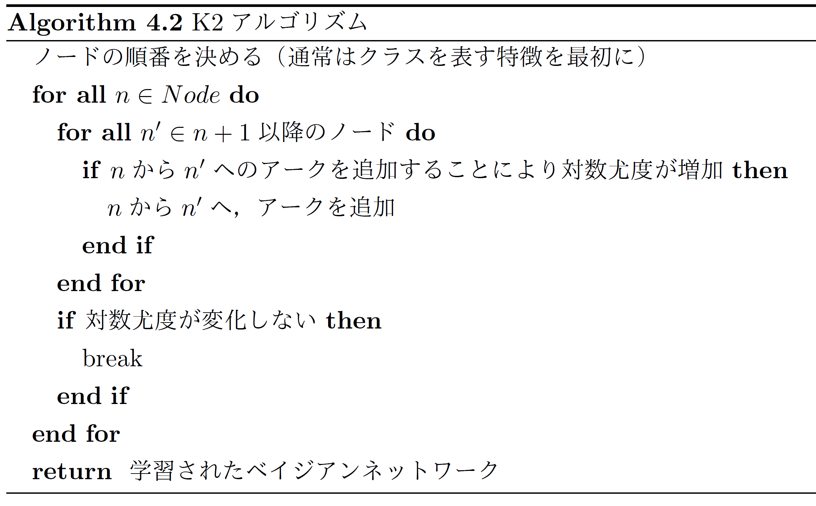
4.3.4 ベイジアンネットワークの学習
基本的な考え方
  データの対数尤度が最大となる構造を探す

